Slide 1

قصة آحاد وأخته عشرات

Slide 2

يحكى أنه ، في قرية بعيدةٍ كان يعيش آحاد و أخته عشرات في بيتٍ جميل.

Slide 3

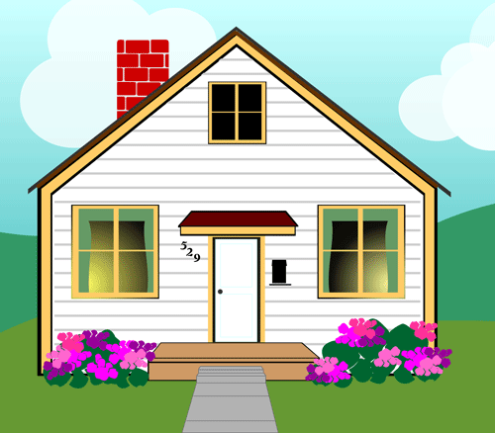

Slide 4
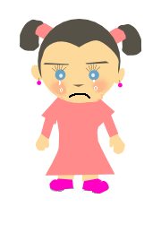
وفي صباح أحد الأيام, سمع آحاد صوت بكاءٍ في الخارج

Slide 5
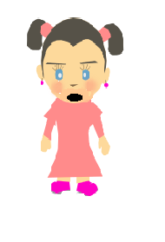

Slide 6
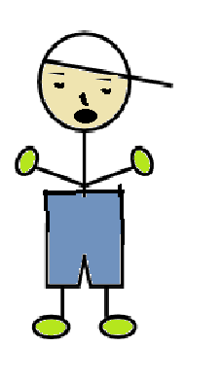
فخرج يستطلع الأمر, فوجد بنتاً صغيرةً , وسألها

Slide 7
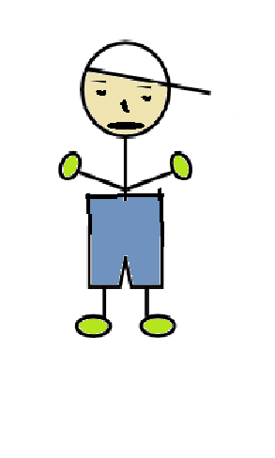
نت
لماذا تبكين يا صغيرة؟
آحاد

Slide 8
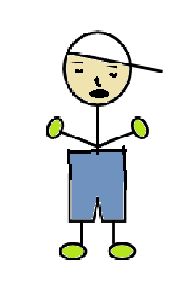
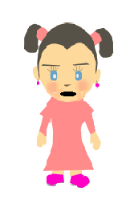
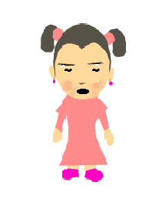
لقد
لقد أضعت النقود التي كنت سأشتري بها دواءاً لأمي المريضة.

Slide 9
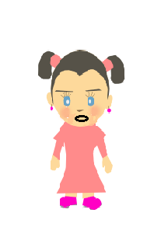
لا تحزني يا عزيزتي, سوف أساعدك. كم تحتاجين لشراء الدواء؟

Slide 10
أحتاج 5 شواقل.

Slide 11
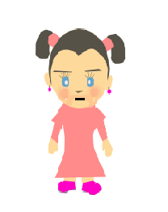
و
ليس عندي سوى3 شواقل فقط! ولكن أختي عشرات ستساعدنا

Slide 12
عشرات !!!

Slide 13
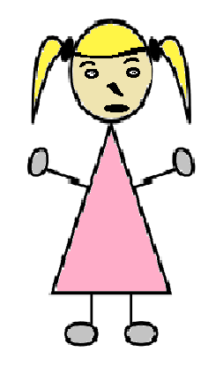
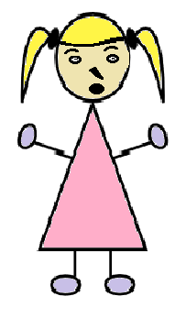
نعم يا عزيزي.ما الأمر؟
عشرات

Slide 14
لقد أضاعت صديقتي, نقودها,وتريد 5 شواقل لشراء الدواء, وأنا لدي فقط 3 شواقل. ما الحل؟

Slide 15
لا مشكلة يا أخي,أنا عندي 4 عشرات, سأعطيك عشرة واحدة لتساعد صديقتك.

Slide 16
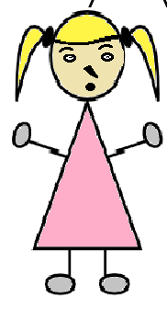
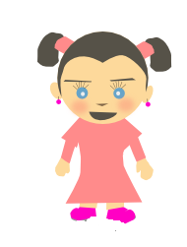
خذ هذه عشرةً واحدةً.

Slide 17
ععيتبسشس
عشرةٌ واحدةٌ تساوي عشرة آحاد

Slide 18
يبسشيشيششإذنايس
إذن عشرةُ آحاد من أختي عشرات, وثلاثةُ آحاد معي أمممممممممممم

Slide 19
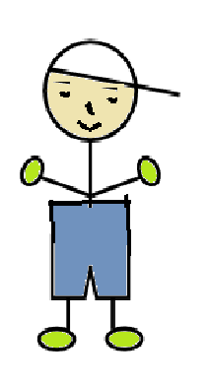

رائع. أصبح لدي الآن 13 شاقلًا.

Slide 20
وأنا بقي لدي 3 عشرات

Slide 21


خذي ياصغيرة ال 5 شواقل لتشتري الدواء

Slide 23
شكراً لك يا سيد آحاد ويا آنسة عشرات على مساعدتكما.شكراً جزيلاً

Slide 24
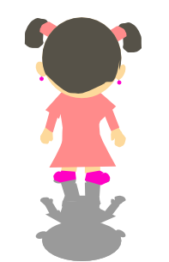
و الآن .ما رأيكِ أن نذهب إلى السوق ؟

Slide 25
حسناً. هيا بنا.

Slide 26
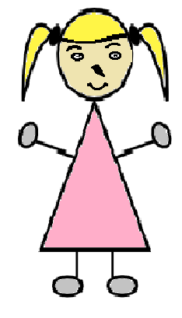

Slide 27

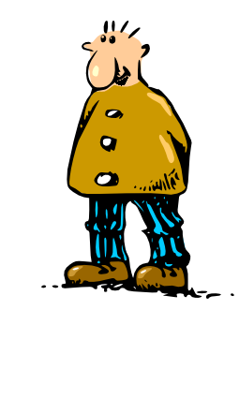

بكم هذه الدراجة يا سيدي؟

Slide 28
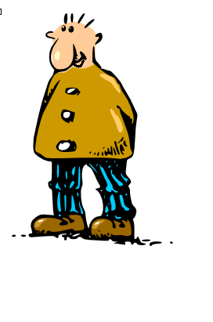
بثلاثون شاقل يا عزيزي.

Slide 29
إذن سوف أدفع أنا.فالبائع يريد 3 عشرات ولا يريد منك شيئاً يا آحاد

Slide 30
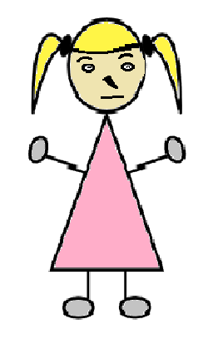
تفضل يا سيدي 3 عشرات

Slide 31
شكراً لكِ يا عشرات.

Slide 32
وأخذ آحاد و عشرات الدراجة,, ثم قال آحاد:

Slide 33
لم يبق لدي سوى 8 دراهم لنشتري غداءنا. ثم لا يصبح لدينا أي شاقل.

Slide 34
نعم يا أخي ولكننا ساعدنا الفتاةالصغيرة واشترينا دراجة.

Slide 35
نعم. هذا صحيح .
هيا لنعود للبيت.

Slide 36
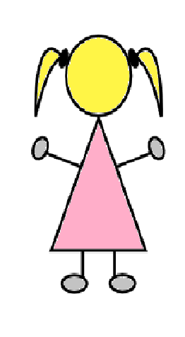
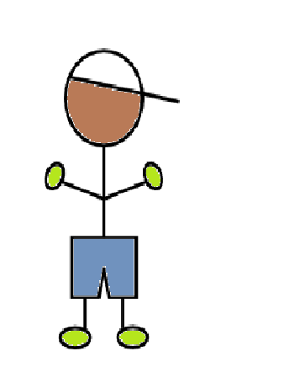
وذهب آحاد وأخته عشرات فرحين إلى المنزل.

Slide 37
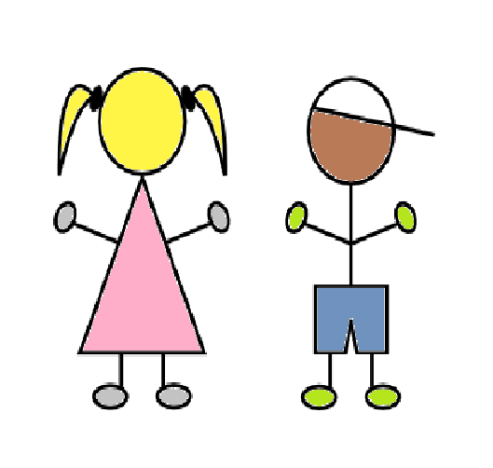
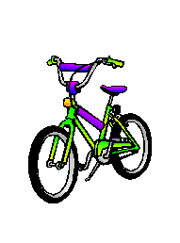

Slide 38
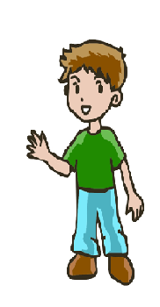
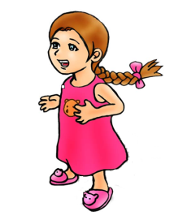
وفي كل يوم لنا قصة جميلة مع آحاد وأخته عشرات.

Slide 39
النهاية

